Slide 1

BASIC BIOSIGNAL MANIPULATION USING NUMPY - MATPLOTLIB
John Fredy Ochoa Gómez
Bioengineering Department
University of Antioquia

Slide 2
CONTENT
Introduction
File formats
Signal manipulation
Basic statistics

Slide 3
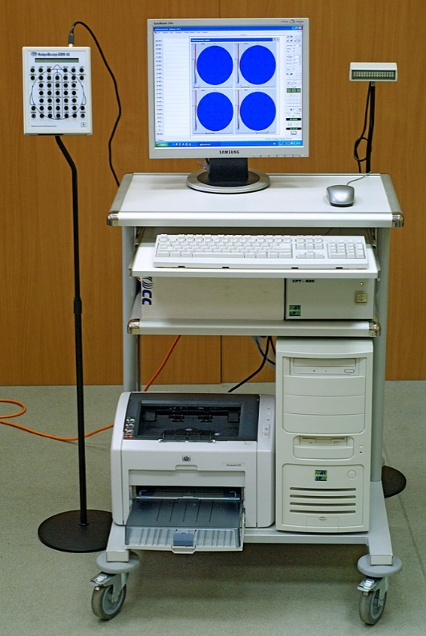
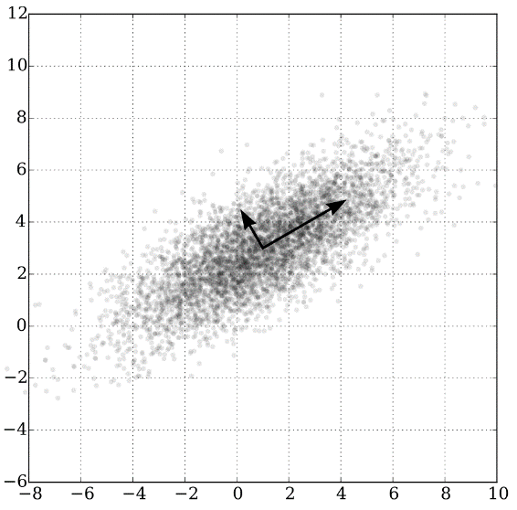
BASIC EEG ANALYSIS
Introduction
In this part of the course we need to use the data commonly acquired by the biomedical instrumentation in a format commonly use in a data science environment using libraries commonly used in the industry
Acquisition
Manipulation
Analysis
PYTHON DATA SCIENCE FRAMEWORK
NUMPY
PANDAS
MATPLOTLIB

Slide 4
CONTENT
Introduction
File formats
Montage
Signal manipulation
Basic statistics

Slide 5
BASIC EEG ANALYSIS
File formats
There are so many formats for Biosignals.
The following slides will show different formats and examples, existing different possibilities, to load in Python

Slide 6
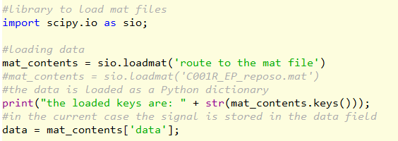
BASIC EEG ANALYSIS
File formats
Matlab format: the scipy library is used to load the information in the .mat file.
The information loaded is assigned to a dictionary variable where is necessary to extract the field with the signal and related information

Slide 7
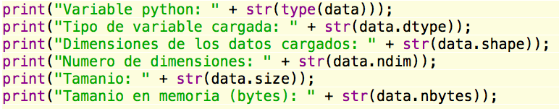
BASIC EEG ANALYSIS
To solve
Describe the basic attributes of the ndarray

Slide 8
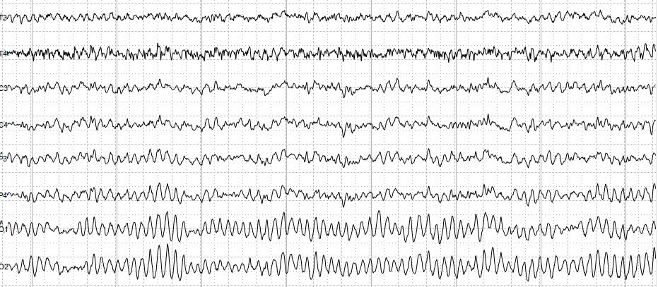
BASIC EEG ANALYSIS
To solve
For the eight EEG channels loaded, obtain a plot similar, not equal because the picture is from the web, to:
To obtain the space between points remember that each second 1000 samples are acquired

Slide 9
BASIC EEG ANALYSIS
To solve
Plot the eight biosignal obtained in the previous slide using a subplot of 2x4 and assign the corresponding title, and the titles of the axis, to each plot
To obtain the space between points remember that each second 250 samples are acquired

Slide 10
CONTENT
Introduction
File formats
Signal manipulation
Basic statistics

Slide 11
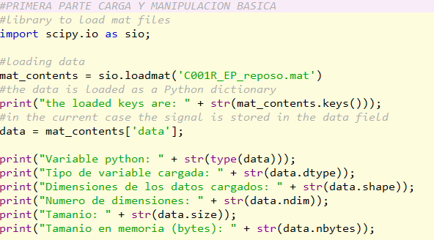
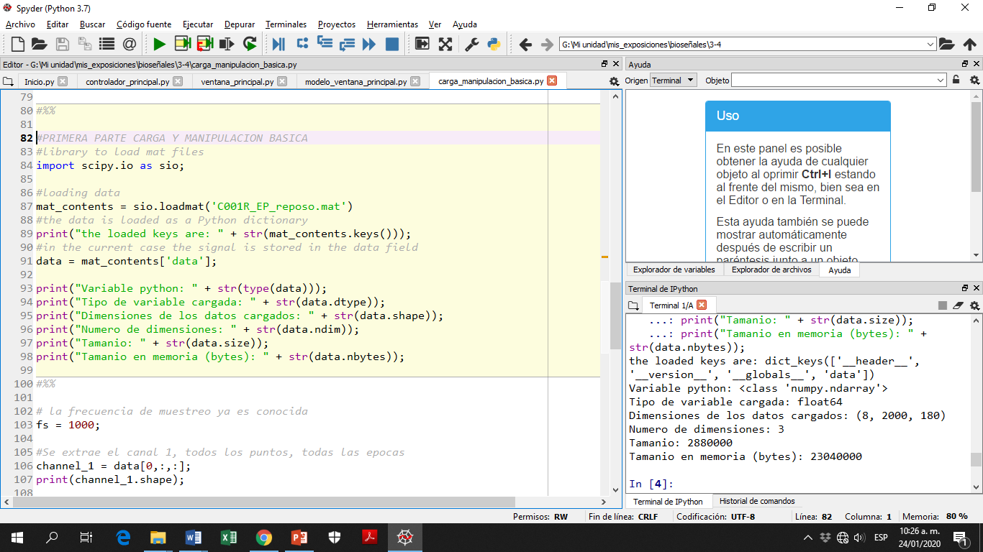
BASIC EEG ANALYSIS
Signal manipulation
For the following examples we will load a pre-processed signal

Slide 12
BASIC EEG ANALYSIS
Signal manipulation
This signal is divided in trials, also named epochs or segments, where each trial is composed of points
So, we have: 8 channels, 2000 points (for trial), and 180 trials

Slide 13
BASIC EEG ANALYSIS
To solve
For the signal, plot the trial 120, channel 2
Plot all the channels, separated, trial 100
Plot the first channel, first epoch
To obtain the space between points remember that each second 1000 samples are acquired

Slide 14
BASIC EEG ANALYSIS
Signal manipulation
This signal is divided in trials, also named epochs or segments, where each trial is composed of points
So, we have: 8 channels, 2000 points (for trial), and 180 trials
To solve
How we can change the shape of the signal to obtain a new signal with dimensions: 8 channels, 2000 x 180 points?
Use the numpy’s method reshape and evaluate the different options, A, B, C, F, comparing the signal obtained (compare with the first channel first epoch of the segmented signal)

Slide 15
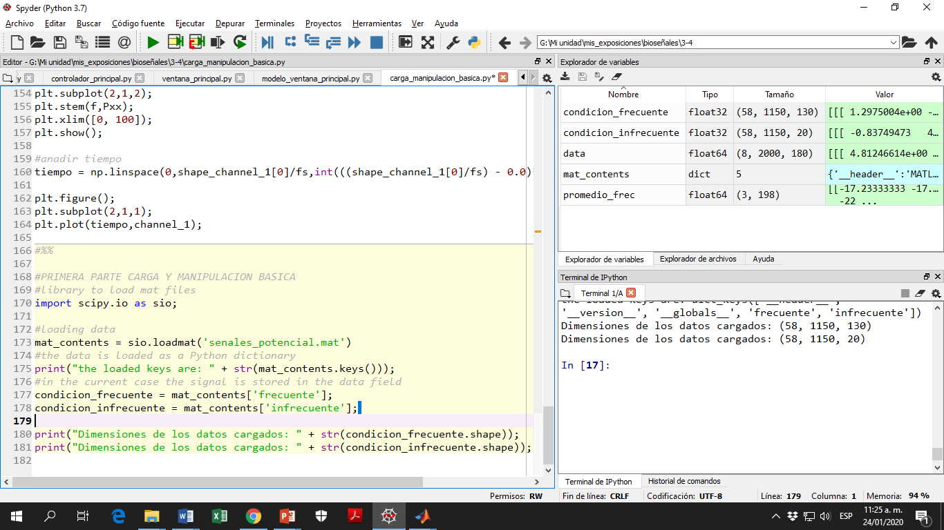
BASIC EEG ANALYSIS
Signal manipulation
The division of the signal in epochs is a common approach in exams where a stimuli or condition is frequently repeated

Slide 16
BASIC EEG ANALYSIS
To solve
Average all the epochs for each signal to obtain two new signals with dimensions 58x1150
Construct a subplot of 5x4, in each entry plot one of the last 20 channels for the average of epochs for condicion_frecuente and condicion_infrecuente
To obtain the space between points remember that each second 1000 samples are acquired

Slide 17
CONTENT
Introduction
File formats
Montage
Signal manipulation
Basic statistics

Slide 18
BASIC EEG ANALYSIS
A deterministic signal is one whose value at a given instant of time may be computed using a closed-form mathematical function of time, or predicted from a knowledge of a few past values of the signal.
A signal that does not meet these condition may be labeled as a nondeterministic signal or a random signal.
Most of the physiological signals (EEG, ECG, blood flow, human gait, etc.) are characterize by complex dynamics including both non-stationarities and non-linearities.
Notes:
Los rayos catódicos son corrientes de electrones observados en tubos de vacío, es decir los tubos de cristal que se equipan por lo menos con dos electrodos, un cátodo (electrodo negativo) y un ánodo (electrodo positivo) en una configuración conocida como diodo. Cuando se calienta el cátodo, emite una cierta radiación que viaja hacia el ánodo. Si las paredes internas de vidrio detrás del ánodo están cubiertas con un material fluorescente, brillan intensamente. Una capa de metal colocada entre los electrodos proyecta una sombra en la capa fluorescente. Esto significa que la causa de la emisión de luz son los rayos emitidos por el cátodo al golpear la capa fluorescente. Los rayos viajan hacia el ánodo en línea recta, y continúan más allá de él durante una cierta distancia.

Slide 19
BASIC EEG ANALYSIS
Centrality measures
One common way to summarize our numerical data is to find out the central tendency of our data.
“What is the most typical value of the voltage in our dataset?”. To address this question, we can use common measures of center: mean and median.
To solve
Which is the difference between mean and median?
Notes:
Los rayos catódicos son corrientes de electrones observados en tubos de vacío, es decir los tubos de cristal que se equipan por lo menos con dos electrodos, un cátodo (electrodo negativo) y un ánodo (electrodo positivo) en una configuración conocida como diodo. Cuando se calienta el cátodo, emite una cierta radiación que viaja hacia el ánodo. Si las paredes internas de vidrio detrás del ánodo están cubiertas con un material fluorescente, brillan intensamente. Una capa de metal colocada entre los electrodos proyecta una sombra en la capa fluorescente. Esto significa que la causa de la emisión de luz son los rayos emitidos por el cátodo al golpear la capa fluorescente. Los rayos viajan hacia el ánodo en línea recta, y continúan más allá de él durante una cierta distancia.

Slide 20
BASIC EEG ANALYSIS
Variability measures
Variation is always observed in a dataset.
The Standard Deviation (SD) is a measurement of how a set of values spread out from their mean.
SD is a positive number
SD is affected by outliers
The smallest possible value of SD is zero.
If SD is zero, all the numbers in a dataset have the same value.
Notes:
Los rayos catódicos son corrientes de electrones observados en tubos de vacío, es decir los tubos de cristal que se equipan por lo menos con dos electrodos, un cátodo (electrodo negativo) y un ánodo (electrodo positivo) en una configuración conocida como diodo. Cuando se calienta el cátodo, emite una cierta radiación que viaja hacia el ánodo. Si las paredes internas de vidrio detrás del ánodo están cubiertas con un material fluorescente, brillan intensamente. Una capa de metal colocada entre los electrodos proyecta una sombra en la capa fluorescente. Esto significa que la causa de la emisión de luz son los rayos emitidos por el cátodo al golpear la capa fluorescente. Los rayos viajan hacia el ánodo en línea recta, y continúan más allá de él durante una cierta distancia.

Slide 21
BASIC EEG ANALYSIS
Graphical inspection
Boxplot
One approach to reveal the data distribution is to find a Five-Number Summary from our dataset. The Five-Number Summary includes:
The minimum
The 25th percentile or the first quartile (Q1)
The median
The 75th percentile or the third quartile (Q3)
The maximum
To solve: What is the definition of percentile?
Notes:
Los rayos catódicos son corrientes de electrones observados en tubos de vacío, es decir los tubos de cristal que se equipan por lo menos con dos electrodos, un cátodo (electrodo negativo) y un ánodo (electrodo positivo) en una configuración conocida como diodo. Cuando se calienta el cátodo, emite una cierta radiación que viaja hacia el ánodo. Si las paredes internas de vidrio detrás del ánodo están cubiertas con un material fluorescente, brillan intensamente. Una capa de metal colocada entre los electrodos proyecta una sombra en la capa fluorescente. Esto significa que la causa de la emisión de luz son los rayos emitidos por el cátodo al golpear la capa fluorescente. Los rayos viajan hacia el ánodo en línea recta, y continúan más allá de él durante una cierta distancia.

Slide 22
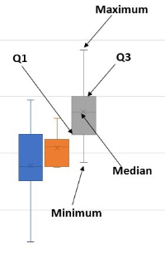
BASIC EEG ANALYSIS
Graphical inspection
Boxplot
Notes:
Los rayos catódicos son corrientes de electrones observados en tubos de vacío, es decir los tubos de cristal que se equipan por lo menos con dos electrodos, un cátodo (electrodo negativo) y un ánodo (electrodo positivo) en una configuración conocida como diodo. Cuando se calienta el cátodo, emite una cierta radiación que viaja hacia el ánodo. Si las paredes internas de vidrio detrás del ánodo están cubiertas con un material fluorescente, brillan intensamente. Una capa de metal colocada entre los electrodos proyecta una sombra en la capa fluorescente. Esto significa que la causa de la emisión de luz son los rayos emitidos por el cátodo al golpear la capa fluorescente. Los rayos viajan hacia el ánodo en línea recta, y continúan más allá de él durante una cierta distancia.

Slide 23
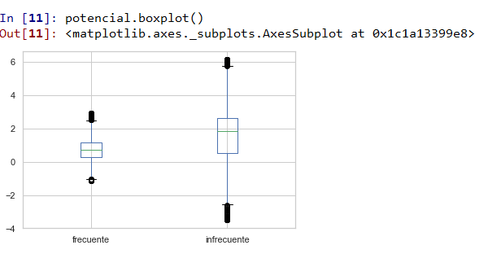
BASIC EEG ANALYSIS
Graphical inspection
Boxplot
Notes:
Los rayos catódicos son corrientes de electrones observados en tubos de vacío, es decir los tubos de cristal que se equipan por lo menos con dos electrodos, un cátodo (electrodo negativo) y un ánodo (electrodo positivo) en una configuración conocida como diodo. Cuando se calienta el cátodo, emite una cierta radiación que viaja hacia el ánodo. Si las paredes internas de vidrio detrás del ánodo están cubiertas con un material fluorescente, brillan intensamente. Una capa de metal colocada entre los electrodos proyecta una sombra en la capa fluorescente. Esto significa que la causa de la emisión de luz son los rayos emitidos por el cátodo al golpear la capa fluorescente. Los rayos viajan hacia el ánodo en línea recta, y continúan más allá de él durante una cierta distancia.

Slide 24
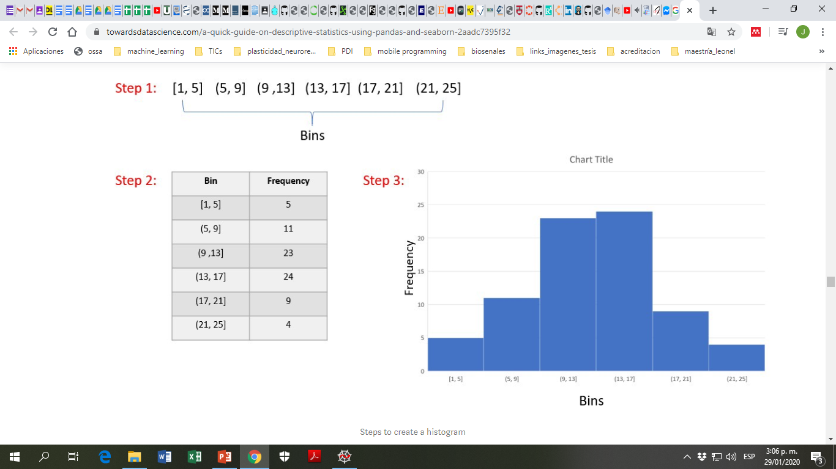
BASIC EEG ANALYSIS
Graphical inspection
Histogram
Is a graphical display that uses rectangular bars to show the frequency distribution of a set of numerical data.
Notes:
Los rayos catódicos son corrientes de electrones observados en tubos de vacío, es decir los tubos de cristal que se equipan por lo menos con dos electrodos, un cátodo (electrodo negativo) y un ánodo (electrodo positivo) en una configuración conocida como diodo. Cuando se calienta el cátodo, emite una cierta radiación que viaja hacia el ánodo. Si las paredes internas de vidrio detrás del ánodo están cubiertas con un material fluorescente, brillan intensamente. Una capa de metal colocada entre los electrodos proyecta una sombra en la capa fluorescente. Esto significa que la causa de la emisión de luz son los rayos emitidos por el cátodo al golpear la capa fluorescente. Los rayos viajan hacia el ánodo en línea recta, y continúan más allá de él durante una cierta distancia.

Slide 25
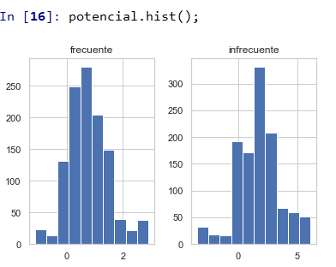
BASIC EEG ANALYSIS
Graphical inspection
Histogram
Notes:
Los rayos catódicos son corrientes de electrones observados en tubos de vacío, es decir los tubos de cristal que se equipan por lo menos con dos electrodos, un cátodo (electrodo negativo) y un ánodo (electrodo positivo) en una configuración conocida como diodo. Cuando se calienta el cátodo, emite una cierta radiación que viaja hacia el ánodo. Si las paredes internas de vidrio detrás del ánodo están cubiertas con un material fluorescente, brillan intensamente. Una capa de metal colocada entre los electrodos proyecta una sombra en la capa fluorescente. Esto significa que la causa de la emisión de luz son los rayos emitidos por el cátodo al golpear la capa fluorescente. Los rayos viajan hacia el ánodo en línea recta, y continúan más allá de él durante una cierta distancia.

